Slide 1


IFTS 24
Técnicas del procesamiento del habla
Automatización de la atención al cliente en e- commerce
Históricamente las consultas, reclamos y quejas han sido respondidas de manera manual.
Al encontrarnos con un alto volumen de clientes este proceso resulta lento, costoso e ineficiente.
Necesitamos respuestas rápidas y personalizadas que vayan al ritmo de la actualidad.

Slide 2

Prototipo de sistema automático de soporte
•Detecta el sentimiento del mensaje (Positivo/Negativo/Neutro)
•Clasifica el tipo de reclamo (Envío, Factura, Producto, etc)
• Extrae datos clace (Producto, Pedido, Nombre)
• Genera una respuesta automática

Slide 3
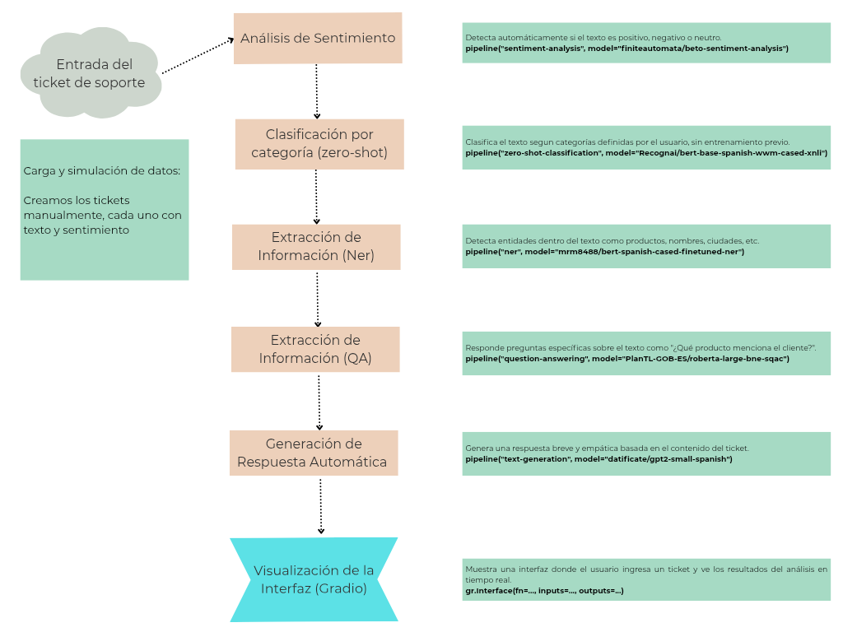

Slide 4

Ventajas del sistema
• Mejora la experiencia del cliente: Respuestas inmediatas
• Reduce costos
• Utiliza modelos en español con buen desempeño en lenguaje cotidiano
• Útil para diferentes rubros o empresas
https://cf1d7d994a6118f259.gradio.live/

